Slide 1

Повышение качества видео для задач криминалистической экспертизы
Студент гр.6511-100503D,
Цой Глеб Владимирович
Руководитель – Максимов Алексей Игоревич
Самара
2021

Slide 2
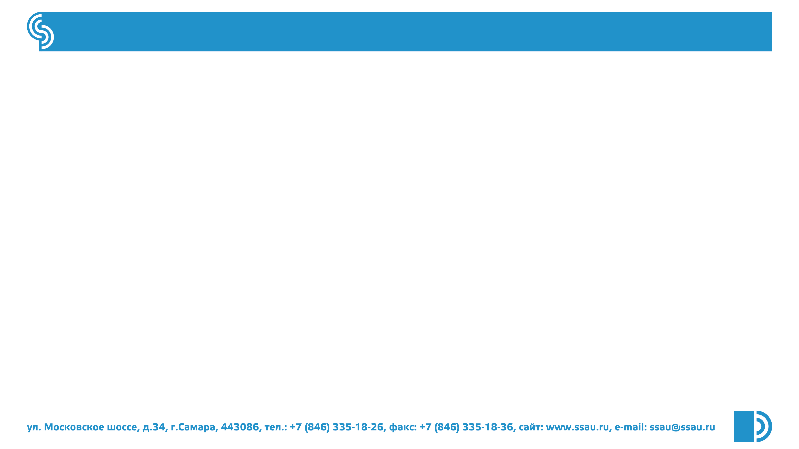
Непрерывное изображение
Наблюдаемое изображение
2
Notes:
1. В сфере Информационной Безопасности часто возникает необходимость в использовании изображений высокого разрешения. Такая потребность может возникать в программно-аппаратных средствах контроля доступа (например, при распознавании объектов, снятых на видео), либо же в сфере криминалистики, как средство, обеспечивающее восстановление доказательственной, ориентирующей информации в целях досудебного производства и предварительного расследования. Не всегда средства фотосъёмки могут обеспечить требуемое качество. Для повышения качества могут быть применены методы сверхразрешения. Сверхразрешение - это результат получения изображения с высоким разрешением (HR) из одного или нескольких изображений низкого разрешения (LR).
2. Методы сверхразрешения успешно применяются в следующих областях:
Медицина;
Астрономия;
Микроскопия;
Обработка данных дистанционного зондирования Земли;
Компьютерное зрение;
Криминалистика и др.
3. Существует множество различных методов получения сверхразрешения. Выделяют методы на основе искусственного интеллекта, вейвлет-преобразования, проекции на выпуклые множества, адаптивной фильтрации, а также других «классических» методов преобразований Фурье.
------------------------
http://www.ee.iisc.ac.in/people/faculty/soma.biswas/STIP_pdf/SR_overview.pdf

Slide 3
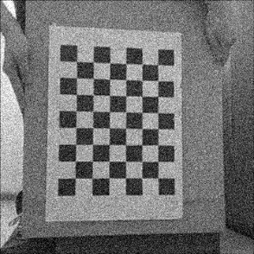

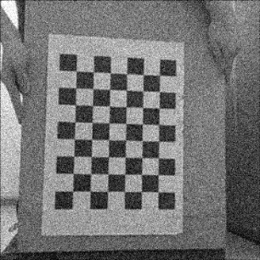
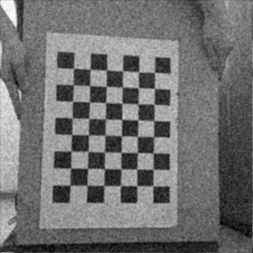
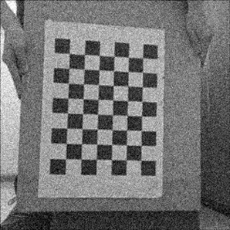
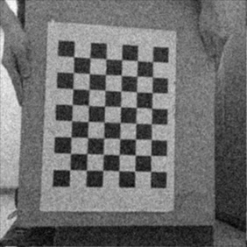
Наблюдаемая серия кадров
Отфильтрованная серия кадров
3
Notes:
1. В сфере Информационной Безопасности часто возникает необходимость в использовании изображений высокого разрешения. Такая потребность может возникать в программно-аппаратных средствах контроля доступа (например, при распознавании объектов, снятых на видео), либо же в сфере криминалистики, как средство, обеспечивающее восстановление доказательственной, ориентирующей информации в целях досудебного производства и предварительного расследования. Не всегда средства фотосъёмки могут обеспечить требуемое качество. Для повышения качества могут быть применены методы сверхразрешения. Сверхразрешение - это результат получения изображения с высоким разрешением (HR) из одного или нескольких изображений низкого разрешения (LR).
2. Методы сверхразрешения успешно применяются в следующих областях:
Медицина;
Астрономия;
Микроскопия;
Обработка данных дистанционного зондирования Земли;
Компьютерное зрение;
Криминалистика и др.
3. Существует множество различных методов получения сверхразрешения. Выделяют методы на основе искусственного интеллекта, вейвлет-преобразования, проекции на выпуклые множества, адаптивной фильтрации, а также других «классических» методов преобразований Фурье.
------------------------
http://www.ee.iisc.ac.in/people/faculty/soma.biswas/STIP_pdf/SR_overview.pdf

Slide 4
Согласованная серия кадров
4
Notes:
Проблема существующих методов в том, что они могут только визуально улучшить качество, но не могут обеспечить оптимального восстановления.
В моей работе рассматривается новый метод, предполагающий использование «классических» методов преобразований Фурье. Метод состоит из следующих шагов:
На вход принимаются кадры видео-последовательности, для которых необходимо увеличить сетку пикселов с интерполяцией значений.
Затем следует добавить дополнительные каналы для кадров и записать в них поля дисперсии ошибок интерполяции. Данный канал используется для вычисления значений отсчетов восстанавливаемого изображения.
На третьем шаге должно быть произведено геометрическое согласование.
И на последнем шаге происходит взвешенное суммирование согласованных кадров. Результатом суммирования и будет искомое изображение.

Slide 5
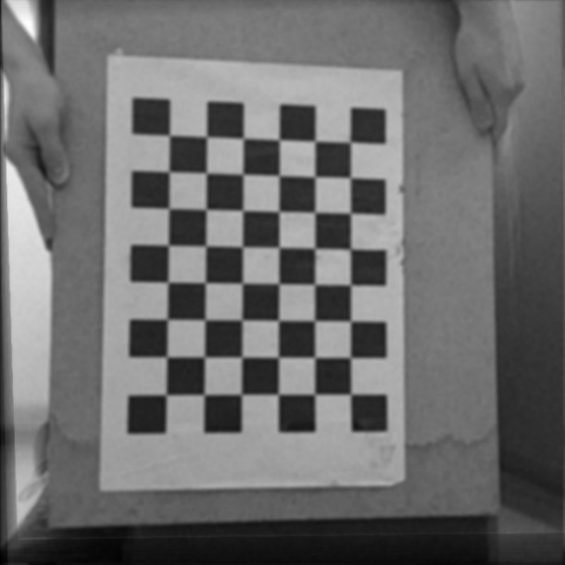
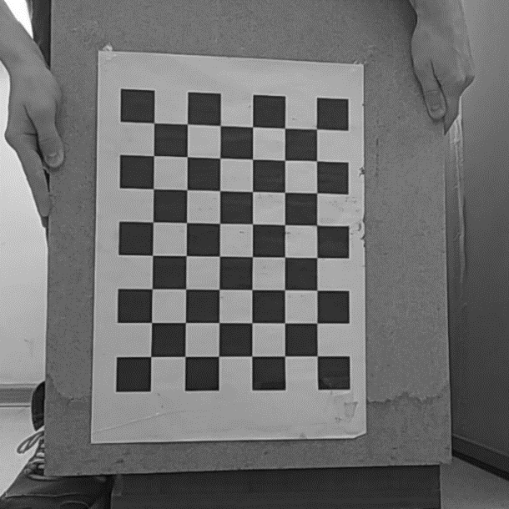
Наблюдаемое изображение
Результат работы
Эталонное изображение
5
Notes:
Проблема существующих методов в том, что они могут только визуально улучшить качество, но не могут обеспечить оптимального восстановления.
В моей работе рассматривается новый метод, предполагающий использование «классических» методов преобразований Фурье. Метод состоит из следующих шагов:
На вход принимаются кадры видео-последовательности, для которых необходимо увеличить сетку пикселов с интерполяцией значений.
Затем следует добавить дополнительные каналы для кадров и записать в них поля дисперсии ошибок интерполяции. Данный канал используется для вычисления значений отсчетов восстанавливаемого изображения.
На третьем шаге должно быть произведено геометрическое согласование.
И на последнем шаге происходит взвешенное суммирование согласованных кадров. Результатом суммирования и будет искомое изображение.

Slide 6

БЛАГОДАРЮ
ЗА ВНИМАНИЕ

